Slide 1

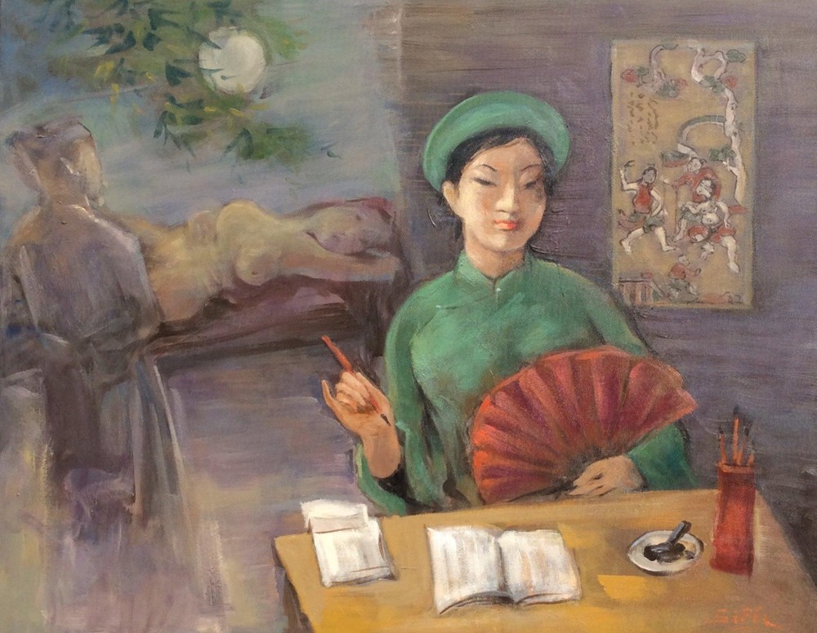

Slide 2
MỜI TRẦU
- Hồ Xuân Hương -
Giáo viên: Nguyễn Tuấn Hiệp

Slide 3
Tìm hiểu chung
I.

Slide 4
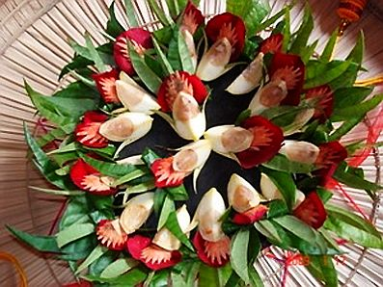
1. Đọc
Mời Trầu
“Quả cau nho nhỏ, miếng trầu hôi”
Này của Xuân Hương mới quệt rồi
Có phải duyên nhau thì thắm lại
Đừng xanh như lá, bạc như vôi.

Slide 5
2. Chú thích
a. Tác giả
Dựa vào phần chuẩn bị ở nhà, hãy kể một số giai thoại thú vị/ những hiểu biết của em về Hồ Xuân Hương
Quê: Nghệ An
Được mệnh danh là “ Bà chúa thơ Nôm”
Hồ Xuân Hương
Đề tài: Mượn những cây quả, đồ vật dân dã (bánh trôi nước, cái quạt, quả cau …) để nói lên tiếng nói trào lộng bênh vực quyền sống, quyền hạnh phúc của người phụ nữ trong xã hội phong kiến.

Slide 6

b. Tác phẩm
Là tác phẩm nổi tiếng, tiêu biểu cho tư tưởng nghệ thuật của nữ sĩ Hồ Xuần Hương.
Chữ viết: Chữ Nôm .

Slide 7
Chữ Hán (Hán tự)
漢字
汉字
Chữ Hán phồn thể
Chữ Hán giản thể

Slide 8
Chữ Nôm (Quốc âm)
字 喃

Slide 9
b. Tác phẩm
Là tác phẩm nổi tiếng, tiêu biểu cho tư tưởng nghệ thuật của nữ sĩ Hồ Xuần Hương.
Chữ viết: Chữ Nôm .
Thể thơ: Thất ngôn tứ tuyệt Đường Luật
(4 câu, mỗi câu 7 chữ. Gieo vần câu 1- 2 – 4)
Đề tài: quen thuộc, gần gũi, bình dị… vẻ đẹp và khát vọng hạnh phúc người phụ nữ trong xã hội phong kiến.

Slide 10
Đọc hiểu văn bản
II.

Slide 11

1. Hai câu đầu
Đọc thầm lại văn bản để tìm các từ liên quan đến ca dao, tục ngữ, thành ngữ. Em hãy phân tích tác dụng của các yếu tố đó trong việc thể hiện nội dung bài.

Slide 12
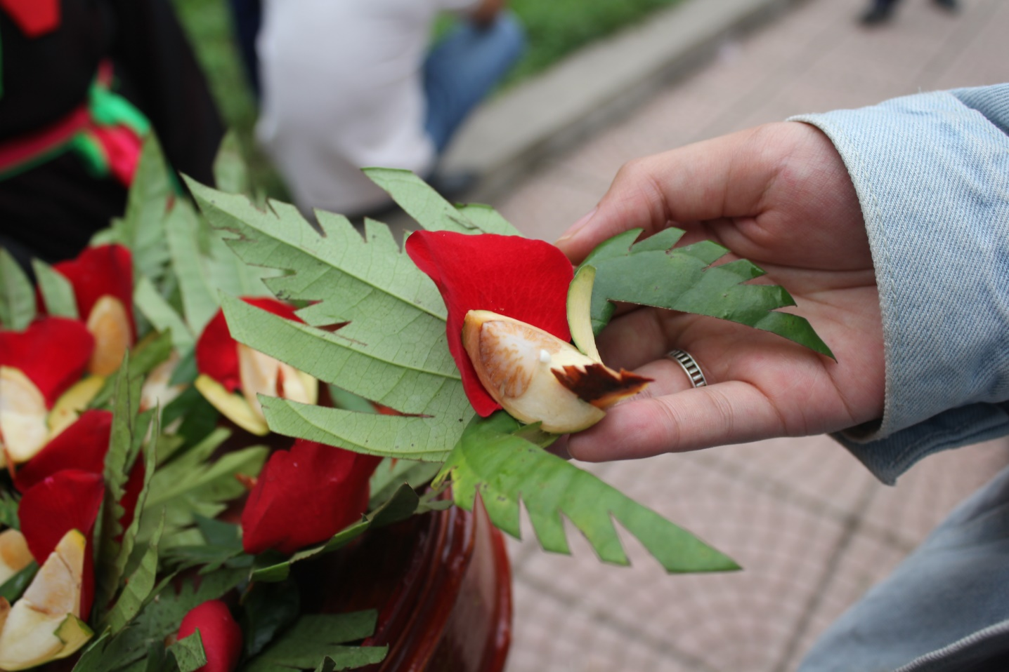
Hai câu đầu:
Câu 1:”Quả cau nho nhỏ, miếng trầu hôi”
-> Giới thiệu hình ảnh quả cau, miếng trầu nhỏ nhỏ, xinh xinh
Câu 2:”Này của Xuân Hương mới quệt rồi”
-> Lời mời trầu tự nhiên, thân mật
➔ Thân phận nhỏ nhoi và ý thức về giá trị bản thân của người phụ nữ chế độ phong kiến

Slide 13
b) Hai câu sau:
Câu 3:”Có phải duyên nhau thì thắm lại”
-> Lời nhắn gửi của tác giả về sự chung tình
Câu 4:”Đừng xanh như lá, bạc như vôi”
-> Câu phủ định, phép so sánh, thành ngữ để phê phán sự lạnh nhạt trong tình cảm
➔ Bộc lộ tâm tư về lối sống lứa đôi thủy chung son sắt

Slide 14
Khẳng định phẩm chất cao quý của người phụ nữ trong xã hội cũ, Hồ Xuân Hương muốn bày tỏ thái độ gì đối với họ?
➔ Thái độ của nhà thơ: Tự hào (về phẩm chất của người phụ nữ), Oán trách (xã hội bất công), Thương cảm (cho số phận người phụ nữ) và Trân trọng (trước vẻ đẹp tâm hồn chống chọi với cuộc đời vươn lên.)

Slide 15
Theo em, bài “Mời trầu” nói về chủ đề gì?
Bài thơ thể hiện ước mơ về cuộc sống hạnh phúc, tình yêu chính đáng của người phụ nữ trong xã hội phong kiến

Slide 16
Tổng kết
III.

Slide 17
01
Nghệ thuật
So sánh
Từ ngữ thuần Việt, dân dã, đa nghĩa, giàu sức biểu cảm, đậm đà sắc thái dân gian.

Slide 18
02
Nội dung
Tầm lòng tha thiết mãnh liệt của người phụ nữ về sự thắm thiết giữa con người với con người

Slide 19





Vận dụng
Hồ Xuân Hương viết về mời trầu nhưng là để nói chuyện tình cảm. Nêu lên điều tác giả muốn nói bằng đoạn văn từ 6-8 dòng

Slide 20
Tạm biệt các em!

